Slide 1

TRƯỜNG TIỂU HỌC PHÚC LỢI

Slide 2


KHỞI ĐỘNG

Slide 3



TIẾT 1

Slide 4


Slide 5





Chục | Đơn vị
3
2
2 cộng 3 bằng 7, viết 7
3
2
+
1
+
5
1
5
3 cộng 1 bằng 4, viết 4
4
7
4
7
32
+
15
=
?

Slide 6

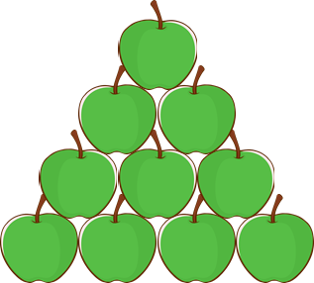
Chục | Đơn vị
2
4
4 cộng 0 bằng 4, viết 4
2
4
+
3
+
0
3
0
2 cộng 3 bằng 5, viết 5
5
4
5
4
24
+
30
=
?

Slide 7


Slide 8
1
Tính:
4
1
1
5
5
6
6
0
+
+
+
+
1
1
3
0
3
1
2
9
5
2
4
5
8
7
8
9
Notes:
Bài giảng được thiết kế bởi: Phạm Duyên

Slide 9
2
Đặt tính rồi tính.
13 + 21
15 + 64
34 + 40
83 + 15
1
3
1
5
3
4
8
3
+
+
+
+
2
1
6
4
4
0
1
5
3
4
7
9
7
4
9
8
Notes:
Bài giảng được thiết kế bởi: Phạm Duyên

Slide 10
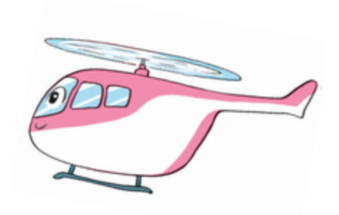



3
Tìm chỗ đỗ cho trực thăng.
39 + 40
60 + 7
80 + 10
67
90
79
Notes:
Bài giảng được thiết kế bởi: Phạm Duyên

Slide 11
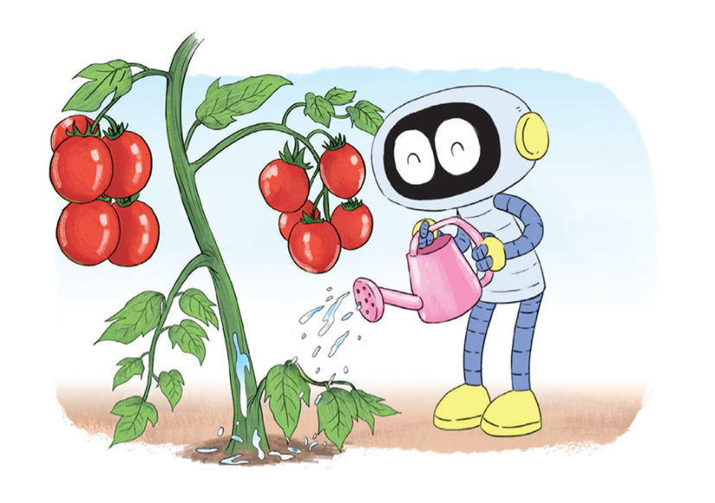
Có hai cây cà chua trong vườn. Một cây có 10 quả, một cây có 26 quả. Hỏi cả hai cây có bao nhiêu quả cà chua?
4

Slide 12
Có hai cây cà chua trong vườn. Một cây có 10 quả, một cây có 26 quả. Hỏi cả hai cây có bao nhiêu quả cà chua?
có 10 quả
4
có 26 quả
cả hai cây
?
10
+
?
26
=
?
36

Slide 13


